Slide 1
Microsoft Teams opetuskäytössä
2020-1-UK01-KA201-079177
Sosiaalisten verkostojen hyödyntäminen opetuksessa

Slide 2
MS Teams - yleiskatsaus
Microsoft Teams on Skype for Business –ohjelmiston korvaaja
Microsoft lanseerasi Teams-palvelun maailmanlaajuisesti 14. maaliskuuta 2017
Microsoft kertoi, että huhtikuuhun 2020 mennessä Microsoft Teamsilla oli jopa 75 miljoonaa päivittäistä käyttäjää, mikä osittain johtui COVID-19 -pandemiasta.
Osa Microsoft Office 365:a

Slide 3
Toimintoja
Tiimit: Yhteisöt, ryhmät ja työryhmät voivat liittyä Tiimeihin erityisen URL-linkin tai kutsun kautta.
Pikaviestit: Yksityisviestit ja kanavan sisäiset viestit.
Soittaminen: Videoneuvottelut.
Kokous: Kokoukset voidaan ajoittaa tai järjestää tilapäisenä.

Slide 4
Virtuaalisen luokkahuoneen luominen
Teams mahdollistaa “virtuaalisen luokkahuoneen” luomisen.
Käyttäjät voivat liittyä kokoukseen Teams-sovelluksen tai selaimen kautta
Jopa 250 osallistujaa voi liittyä tapaamiseen
Osallistujat voivat kommunikoida keskenään joko viestitse tai jakamalla näyttöään tai tiedostoja
Tapaamiset voidaan nauhoittaa ja ladata uudelleen.

Slide 5
Teams videokokousten käyttäminen opiskelijoiden kanssa
Tallenna vain katsomisen arvoiset asiat
Julkaise videotallennus jälkikäteen
Vastaa viesteihin kanavan julkaisuosiossa keskustelun luomiseksi
Käytä kuulokkeita vähentääksesi muista kaiuttimista kuuluvaa kiertoa
Opettele jakamaan näyttösi
Harkitse tarkoin, minkä mikrofonin ostat

Slide 6
Tiimit, kanavat, välilehdet ja sovellukset

Slide 7
Teams-kanavat
Kanavien toiminta perustuu yhteistyöhön
Luo Kokouksia varten oma kanava, jotta videotapaamiset ovat helpommin löydettävissä
Voit käyttää myös SharePointia vain katselukäyttöön tarkoitettujen asiakirjojen luomiseen. Tämä on tärkeää, sillä kanavien oletuksena on, että kaikki asiakirjat ovat kaikkien vapaassa käytössä.

Slide 8
Ideoita, miten hyödyntää videokokouksia opiskelijoiden kanssa
Luennointi
Opiskelijoiden kuulumisten kysely
Esitelmien esittely
Virtuaalinen vieraileva puhuja
Henkilökunnan vastaanottoajat opiskelijoiden kysymyksiä varten
Yhdessä piirtäminen
Virtuaalinen luokkaretkit
Vanhenmpaintapaamiset

Slide 9
Hyödyllisiä vinkkejä yksi
Miten estää oppilaita hiljentämästä tai poistamasta toisiaan MS Teamsissa
Vaihe 1: Ajoita kokous kalenterinäkymän avulla
Vaihe 2: Lisää opiskelijat kokouksen osanottajiksi. Klikkaa lähetä.
Avaa tapaaminen kalenterinäkymässä. Klikkaa Tapaamisasetukset.
Kuka voi esittää? valitse vain minä tai valitse vain tietyt opiskelijat. Klikkaa Tallenna.

Slide 10
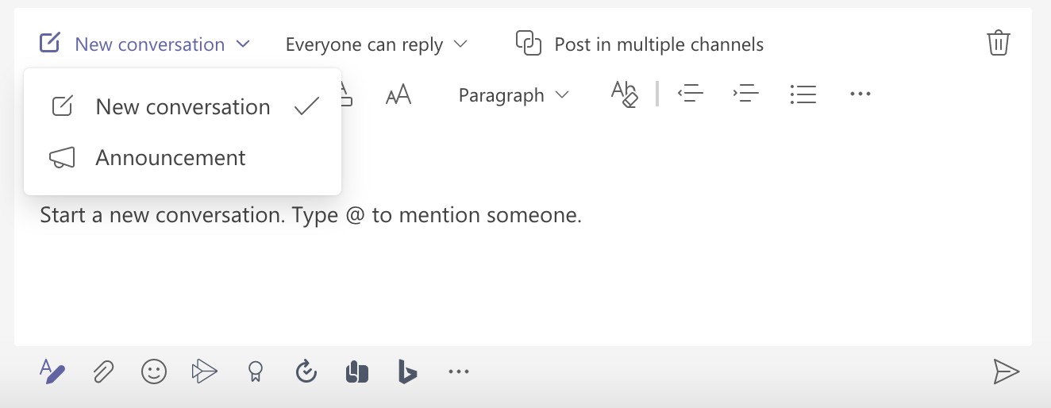
Hyödyllisiä vinkkejä kaksi
Merkitse ilmoitus tärkeäksi
Klikkaa minkä tahansa kanavan julkaisuosiossa A-ikonia. Valitse sitten alavalikosta Ilmoitus.

